Slide 1
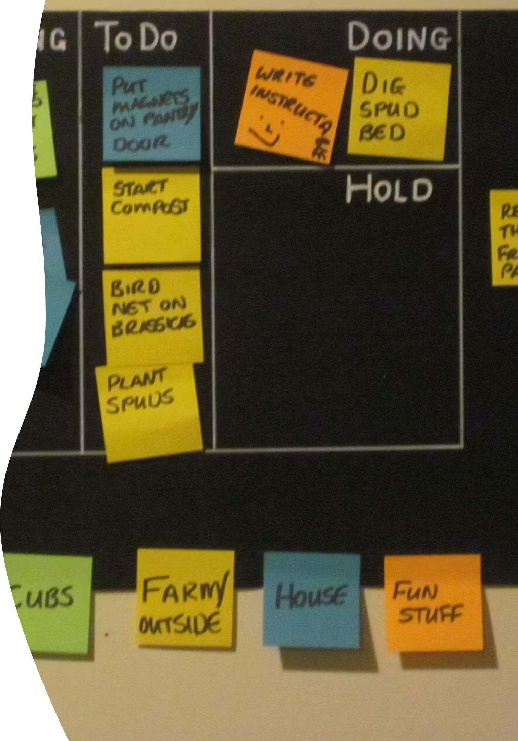
MyKanban
Documentazione di progetto — Nathan Droz, Antonio Molteni, Gregory Benzoni
Scuola D'Arte e Mestieri di Trevano · Classe I2BD · 14.04–03.06.2026

Slide 2
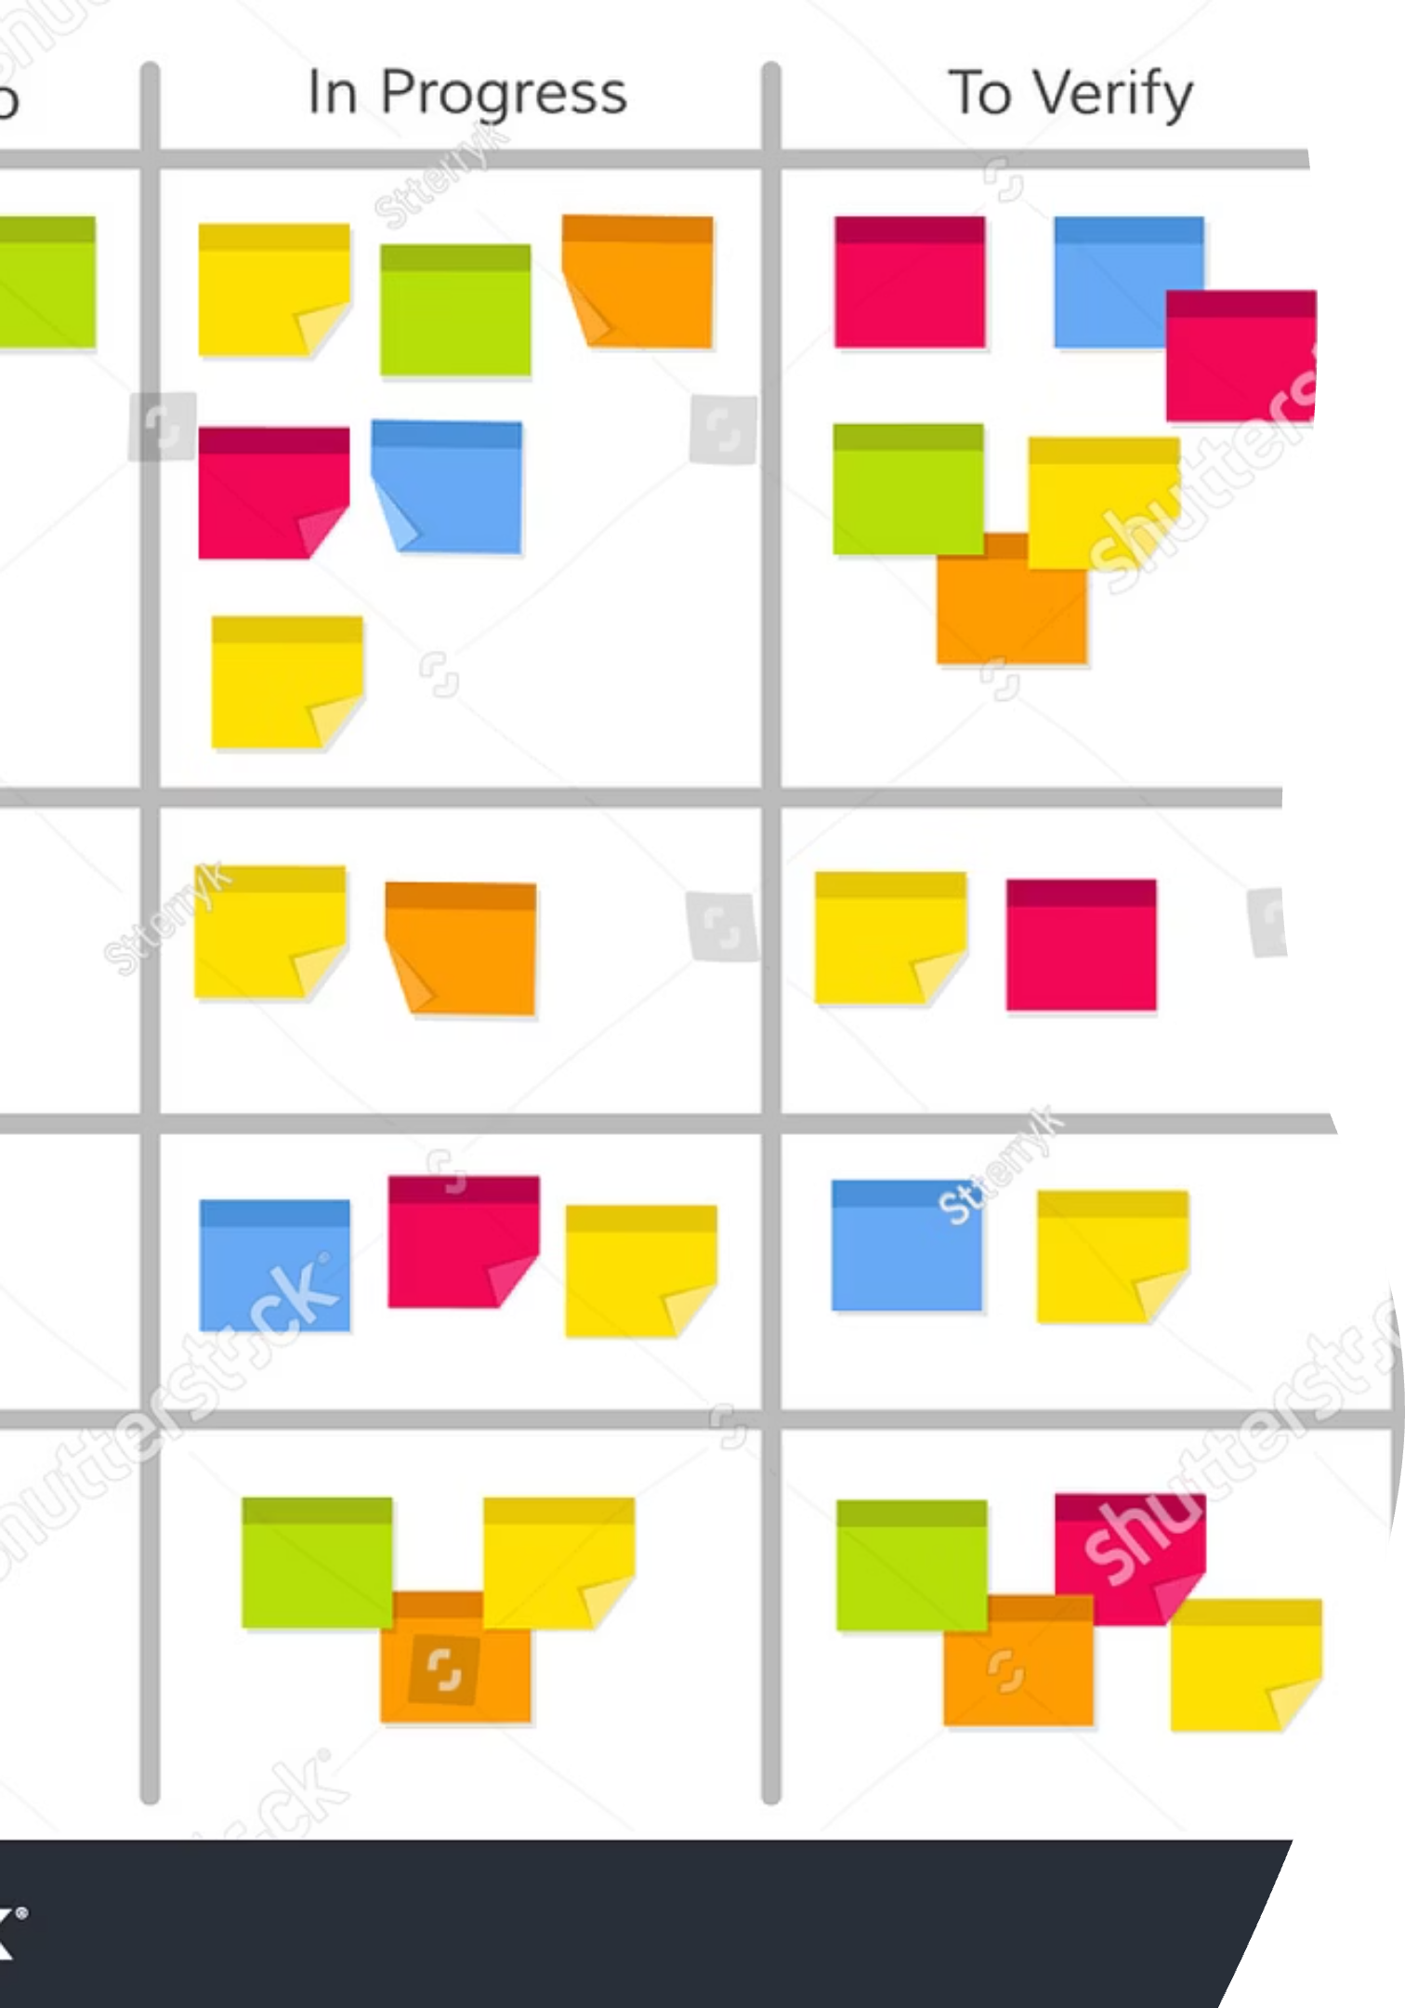

Introduzione
Il Progetto
Scopo
Un'applicazione Kanban sviluppata in .NET MAUI con drag and drop, gestione attività e personalizzazione avanzata.
Poter gestire al meglio tutte le attività da organizzare, classificandole in tre categorie.
Requisiti Tecnici
Classi, incapsulamento, eccezioni, JSON, ListView/Picker, più Page, stili, navigazione, ergonomia, accessibility e automation test.

Slide 3
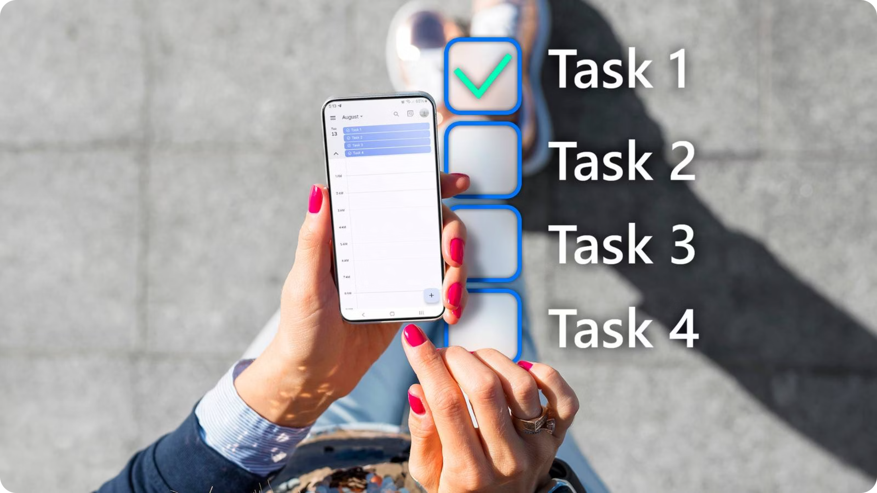
Analisi — Interviste
Cosa vogliono gli utenti
Intervistati del settore IT: vogliono organizzare lavoro e vita privata in modo semplice e veloce.
Struttura a colonne: Da fare / In corso / Fatte
Schede colorate con titolo, orario e dettagli
Drag and drop, notifiche scadenze, sotto-attività con checkbox
Allegare immagini, video e file; condividere attività
Personalizzazione: colori, tema scuro, modalità daltonici
Multi-piattaforma: iPhone, Mac, Android, Windows + widget

Slide 4
Suddivisione lavoro
Gregory
Antonio
Nathan
Front-end
Back-end
Front-end
Back-end
Gestione ambiente di lavoro
Documentazione
Presentazione

Slide 5




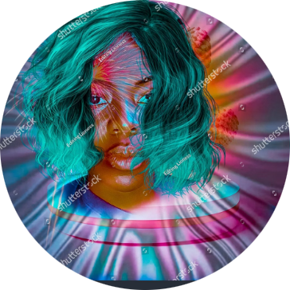
Personas
Sulla base delle interviste, abbiamo definito 9 personas che rappresentano i profili tipici degli utenti.
Esperto di tecnologia
Organizzato e ambizioso
Utente generico
Multi-piattaforma
Cliente esperto che cerca efficienza e funzionalità avanzate.
Vuole migliorare costantemente la propria produttività.
Necessita di un'interfaccia semplice e intuitiva per tutti.
Esige disponibilità su tutti i dispositivi e sistemi operativi.
Molti impegni
Personalizzazione
Deve organizzare svariati impegni quotidiani.
Vuole personalizzare colori, tema scuro e font dell'app.

Slide 6
Requisiti — Priorità Alta
ID
Nome
Note
Sotto-requisiti
Req-001
Creazione account
Fondamentale per l'uso
Nome, cognome, password
Req-003
Creazione attività
Creazione e assegnazione nel calendario
Personalizzazione attività
Req-004
Allegazione file
Dipende da Req-003
Foto, documenti, video
Req-005
Sotto-attività
Dipende da Req-003
Checkbox, liste
Req-006
Colonne attività
Organizzazione in colonne
Creazione colonna, sistemazione
Req-007
Modifica attività
Modifica libera delle attività
—
Req-008
Eliminazione attività
Eliminazione attività esistenti
—
Req-009
Font e testo
Personalizzazione font e testo
—
Req-010
Notifiche
Suono ed estetica personalizzabili
—
Req-011
Palette colori
Selezione palette predefinita
—
Req-012
Tema scuro
Switch chiaro/scuro
—

Slide 7
Requisiti — Priorità Media & Bassa
ID
Nome
Note
Sotto-requisiti
Req-002
Riconoscimento biometrico
Facciale o impronta digitale
Scansione viso/impronta
Req-013
Modalità daltonismo
Richiede login account
Maschera di login
Req-014
Personalizzazione font
Scelta font libera
Grandezza, tipologia
Req-016
Assistenza
Supporto in caso di bisogno
—
Req-017
Drag and Drop
Attivabile e disattivabile
—
Req-018
Blocco app
Blocco su richiesta
—
Req-019
Impostazioni
Check box per preferenze
—
Req-020
Schermata iniziale
Pagina di accesso all'app
—
Req-021
% completamento
Percentuale attività
—
Req-022
Programma giornaliero
Visualizzazione attività del giorno
—
Req-023
Giorno corrente
Evidenziato nella home
—
Req-024
Tutte le attività
Visualizzazione completa
—

Slide 8
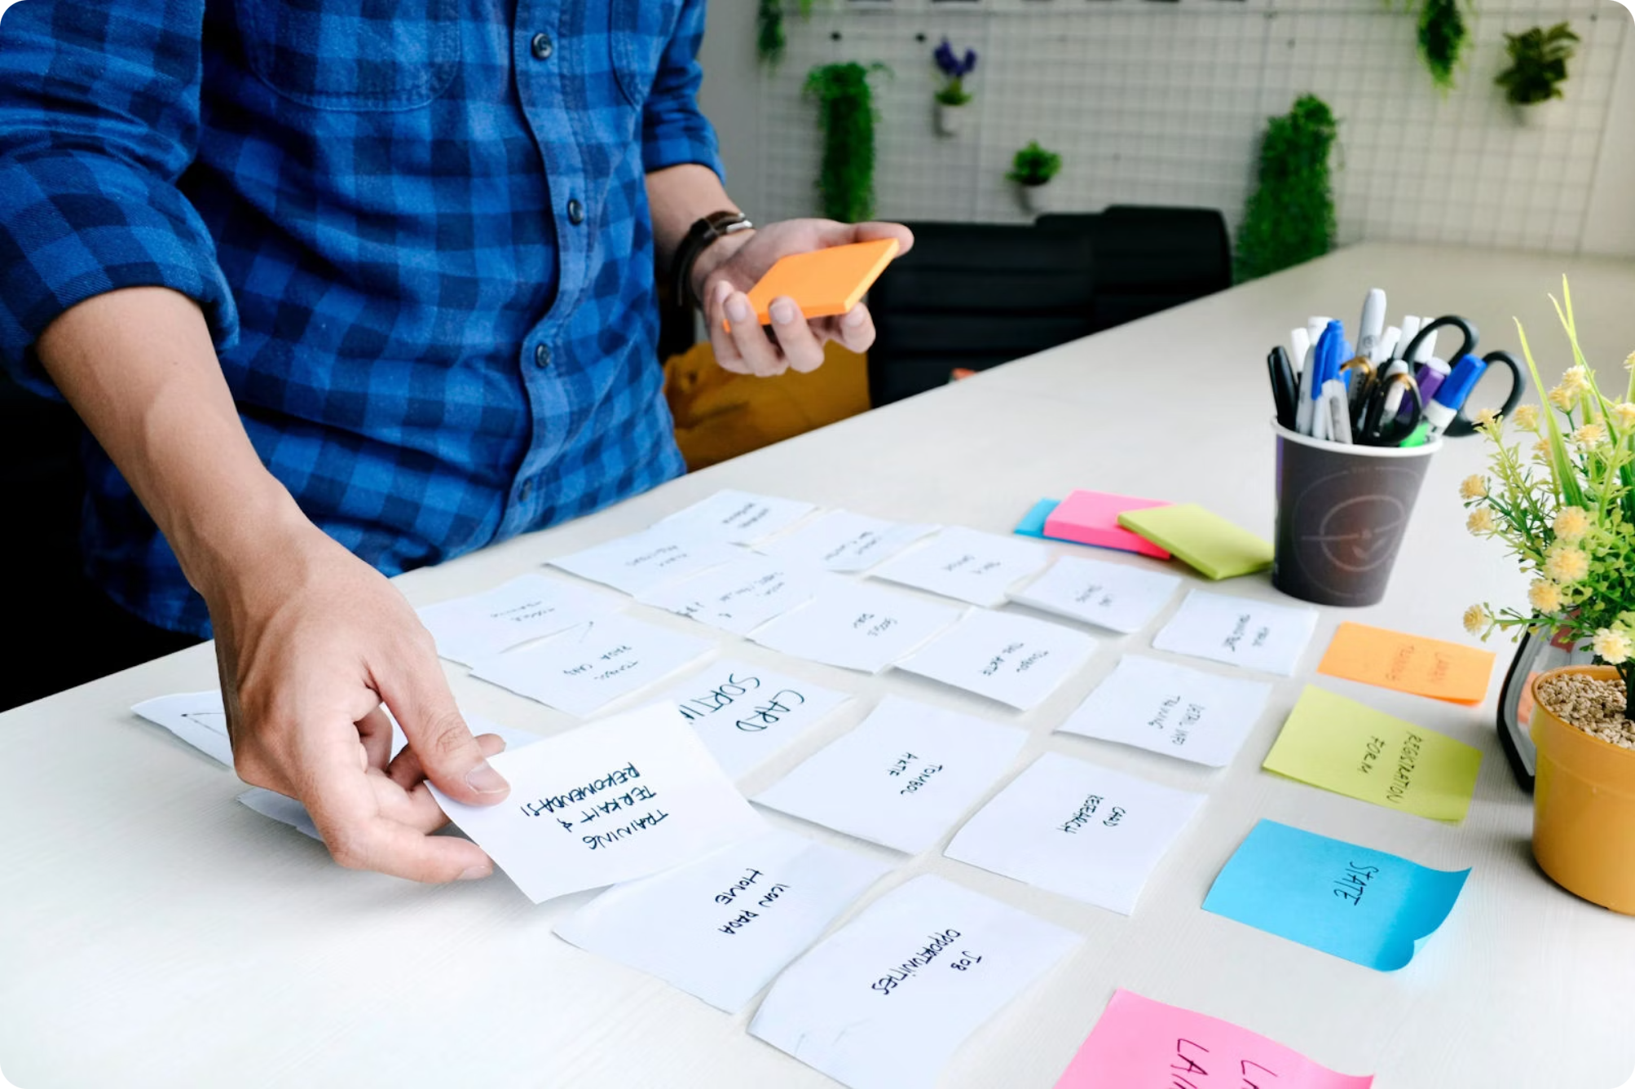
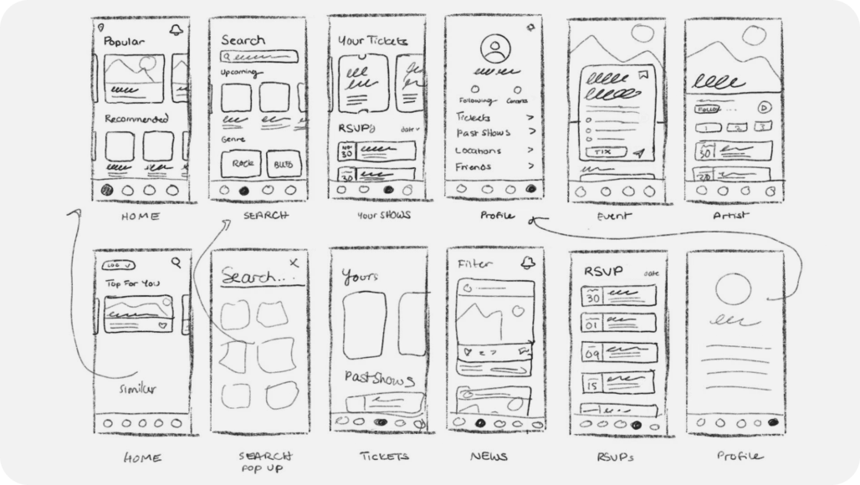
Progettazione — Card Sorting & Wireframe
Card Sorting
Abbiamo utilizzato il Card Sorting per ordinare i requisiti dei clienti e suddividere i compiti in modo ottimale.
Wireframe & Mockup
I wireframe ci hanno permesso di visualizzare fin da subito il prodotto finale, basandoci sulle informazioni dell'analisi.

Slide 9



Conclusioni
Risultati
Applicazione Kanban in .NET MAUI con drag and drop funzionante. Competenze tecniche e di team migliorate.
Sviluppi Futuri
Sincronizzazione online, collaborazione in tempo reale, notifiche avanzate, interfaccia migliorata e maggiore personalizzazione.
Considerazioni Personali
Esperienza preziosa per approfondire .NET MAUI, risolvere problemi tecnici e crescere professionalmente in team.
Fonti: Microsoft Documentation, ChatGPT, Claude, YouTube, Reddit

